Slide 1
농업기계신고시스템
2024. 02

Slide 2
농업기계신고 안내
농업기계신고 제도
농업기계신고시스템 설명
그 간 주요 질의

Slide 3
01
농업기계화 촉진법
농업기계 신고제도
신고 대상 농업기계
신 품 ‘23.7.5. 이후 판매되는 트랙터, 콤바인, 이앙기
중고·폐기 ‘22.6.15. 이후 생산되어 차대에 제조번호가 각인된 트랙터, 콤바인, 이앙기
농업기계 신고 주체
농업기계 제조업자·수입업자·판매위탁업자, 지역농협, 사후관리업자, 수출업자, 농업기계해체재활용업자
(지역농협은 농업인이 면세유 공급 신청 접수 시 중고거래내역을 신고)
농업기계 신고내용
(신품판매) 농업기계 제원, 제조·수입·판매위탁업자 현황, 구매자 주소 등 인적사항, 거래일자 등
(중고거래) 신고자 주소 등 인적사항, 소유자 변경일, 제조번호, 현재 소유자 인적사항 등
(폐 기) 농업기계해체재활용업자 현황, 제조번호, 폐기의뢰자 주소 등 인적사항, 폐기결과 등
Notes:
신고제도 대상 농업기계는 신품 기준으로 23년 7월 5일 이후 판매된 트랙터, 콤바인, 이앙기 입니다.
중고, 폐기의 경우는 22년 6월 15일 이후에 생산되어 차대에 제조번호가 각인되어 있는 트랙터, 콤바인, 이앙기에 한정되니 꼭 기억해주시기 바랍니다.
신고 주체는 다음과 같습니다.
신품판매의 경우 제조,수입업자, 판매위탁업자가 신고해야 하고 중고거래는 지역농협, 사후관리업자, 수출업자가 대상이 됩니다.
폐기신고는 농촌진흥청에서 지정한 농업기계해체제활용업자가 대상입니다.
신고내용은 신품 판매의 경우 제원정보와 구매자의 인적사항 거래일자이고
중고거래는 현재 소유자의 인적사항과 변경일자 폐기는 제조번호와 폐기의뢰자 인정사항, 재활용 부품 정보 입니다.
자세한 사항은 뒤에서 설명 드리겠습니다.

Slide 4
01
농업기계화 촉진법
농업기계 신고제도
신고 주체별 중점 사항
제조·수입업자는 해당 농업기계를 판매한 날부터 10일 이내 신고
(제출서류) 매매 증빙, 외관도, 검정성적서, 배출가스 인증서 사본, 수입신고필증(수입한 경우) 등
판매위탁업자는 농업기계의 판매위탁을 받은 자는 해당 농업기계를 판매한 날부터 10일 이내 신고
(제출서류) 매매 계약서 등 거래사실 증명 서류
사후관리업자·수출업자는 중고농업기계를 농업인으로부터 구입하거나 판매·수출한 경우 15일 이내 신고 (제출서류) 중고거래 증빙, 수출신고필증(수출할 경우) 등
지역농협은 농업인이 중고거래한 농업기계에 대해 면세유 공급을 신청한 경우 접수일로부터 15일 이내 신고 (제출서류) 소유 변경에 대한 증빙
농업기계해체재활용업자는 농업기계를 폐기한 날로부터 7일 이내에 신고
(제출서류) 형식표지판, 중량, 해체 과정, 폐기 후 상태 등(사진 또는 영상물 포함)
Notes:
신고주체별 중점사항입니다.
신품 판매는 10일, 중고는 15일, 폐기는 7일 입니다.
가장 문의 해주시는 판매한 날로부터 10일 신고하게 되어 있는데 계약서 작성 이후에도 기계고유번호를 확인 할 수 없거나
기계가 인계되는 시점이 10일을 지나는 사례가 많이 발생하는 것으로 알고 있습니다.
계약일자에 거래될 수 없는 명백한 사유가 있으면 물품 인도 인수서로 대체 증빙하여 인도 인수 일자를 거래일자로 입력하시면 됩니다.

Slide 5
01
농업기계화 촉진법
농업기계 신고제도 요약
농업기계신고관리 통계 현황(2023년 기준)
□ 신고현황
합계 | 신품 |  |  |  |  |  |  |  | 중고
 | 제조·수입 |  |  |  | 위탁판매
 | 소계 | 트랙터 | 콤바인 | 이앙기 | 소계 | 트랙터 | 콤바인 | 이앙기 | 소계 | 트랙터 | 콤바인 | 이앙기
8,929 | 5,081 | 3,352 | 1,419 | 310 | 3,751 | 2,224 | 1,204 | 323 | 97 | 61 | 30 | 6
□ 사용자 등록현황
승인
소계 *중복제외 | 제조·수입 | 농협 | 판매위탁업체 | 해체재활용 | 중고
1,565 | 65 | 819 | 739 | 13 | 22
□ 신고이력조회 현황
신고이력조회 건수
소계 | 트랙터 | 콤바인 | 이앙기
840 | 583 | 185 | 72

Slide 6
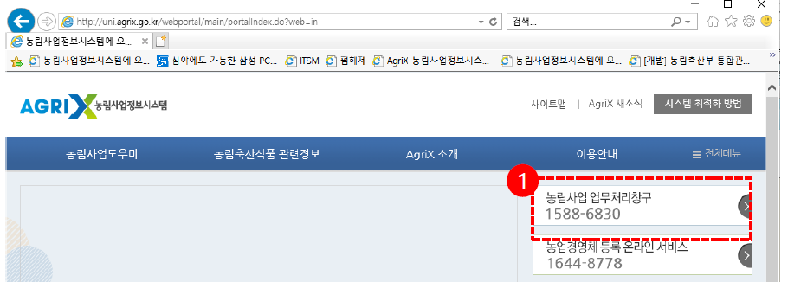
02
농업기계화 촉진법
농업기계신고관리시스템 설명
1. 농업기계신고관리시스템 접근방법(1/3)
1. 검색엔진에 로 검색하여 접속
애그릭스
2. “농림사업 업무처리창구”(①)를 클릭 -> 인증서 로그인 화면으로 이동

Slide 7
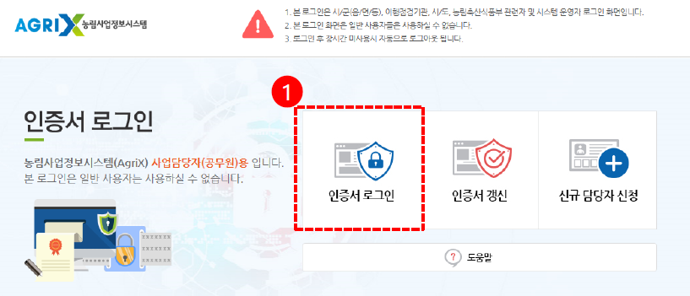
02
농업기계화 촉진법
농업기계신고관리시스템 설명
1. 농업기계신고관리시스템 접근방법(2/3)
1. 인증서 로그인 화면에서 “인증서 로그인”(①)을 클릭 후 인증서로 로그인

Slide 8
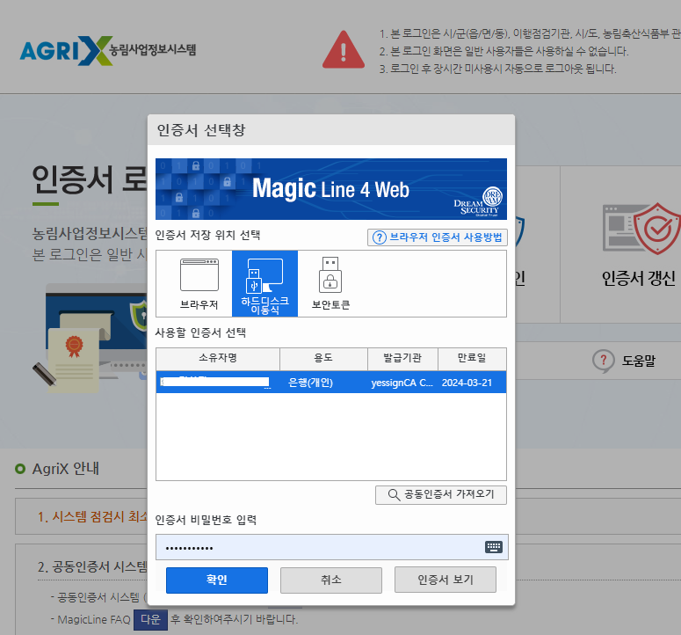
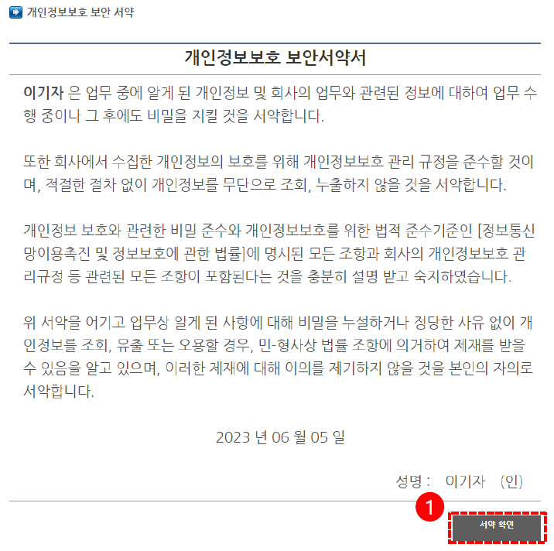
02
농업기계화 촉진법
농업기계신고관리시스템 설명
1. 농업기계신고관리시스템 접근방법(3/3)
1. 인증서를 선택하고, 인증서 비밀번호 입력 후에 확인 버튼을 클릭합니다.
2. 최초로그인 시 인증서로 로그인 후 개인정보보호 보안서약에 대한 서약확인 버튼을 클릭합니다.

Slide 9
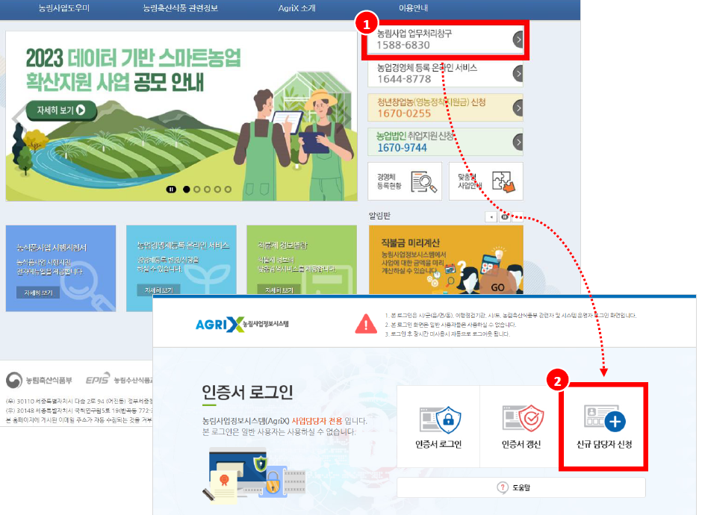
02
농업기계화 촉진법
농업기계신고관리시스템 설명
2. 농업기계신고관리시스템 회원가입(1/3)
① “농업사업 업무처리창구” 를 선택한 뒤 “신규 담당자 신청” 을 클릭하여 회원가입 상세화면으로 이동한다.

Slide 10
02
농업기계화 촉진법
농업기계신고관리시스템 설명
2. 농업기계신고관리시스템 회원가입(2/3)
① “농업기계신고업체”를 선택한 뒤 성명, 생년월일을 입력하고 [확인] 버튼 클릭하여 다음 페이지로 넘어간다

Slide 11
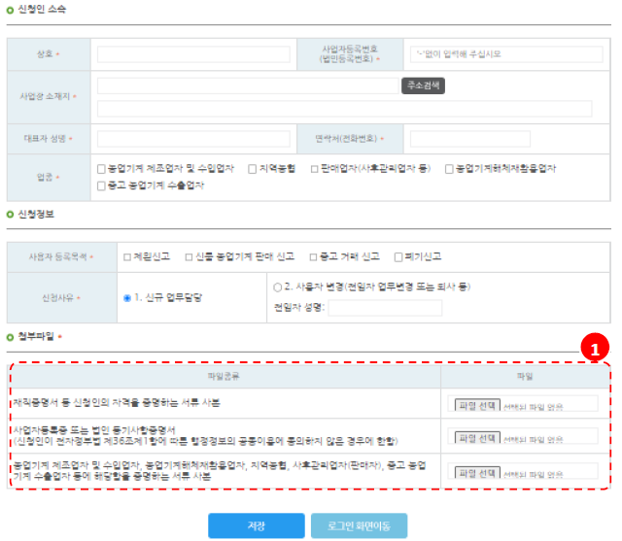
02
농업기계화 촉진법
농업기계신고관리시스템 설명
2. 농업기계신고관리시스템 회원가입(3/3)
① 회원가입 정보를 입력하고 첨부파일을 첨부한 뒤 [저장] 버튼을 클릭하여 회원가입을 완료한다.

Slide 12
02
농업기계화 촉진법
농업기계신고관리시스템 설명
2. 농업기계신고관리시스템 업체 및 신청인관리
① 신청인 정보 목록에서 상세 조회 하고 싶은 행의[상세보기] 버튼을 클릭하면 해당 신청인의 상세 정보를
확인할 수 있는 팝업창이 호출됩니다.
② 관리자 승인 후 해당 신청인이 농업기계신고관리시스템을 이용할 수 있습니다.

Slide 13
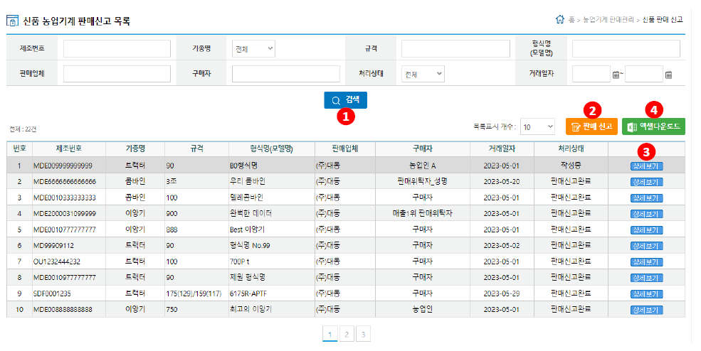
02
농업기계화 촉진법
농업기계신고관리시스템 설명
3. 농업기계신고관리시스템 신품 판매 신고 방법(1/2)
① [검색] 버튼을 클릭하여 농업기계 판매신고 목록을 조회합니다.
② [판매신고] 버튼을 클릭하여 신품 농업기계 판매 신고를 할 수 있는 팝업 창을 호출합니다.
③ 판매신고 목록에서 [상세보기] 버튼을 클릭하면 처리상태에 따라 “수정” 또는 “상세조회” 팝업창이 호출됩니다.
(작성중: 수정 팝업창 호출 / 판매신고완료: 상세조회 팝업창 호출)
④ 판매신고 목록을 엑셀로 다운로드 할 수 있습니다.

Slide 14
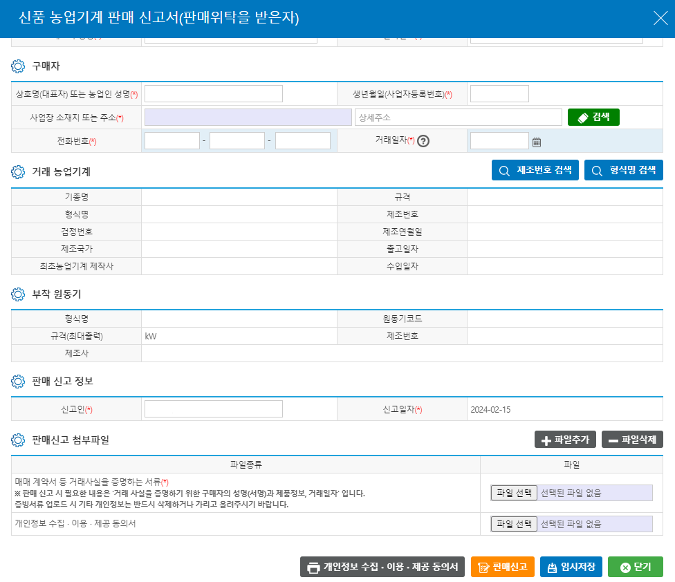
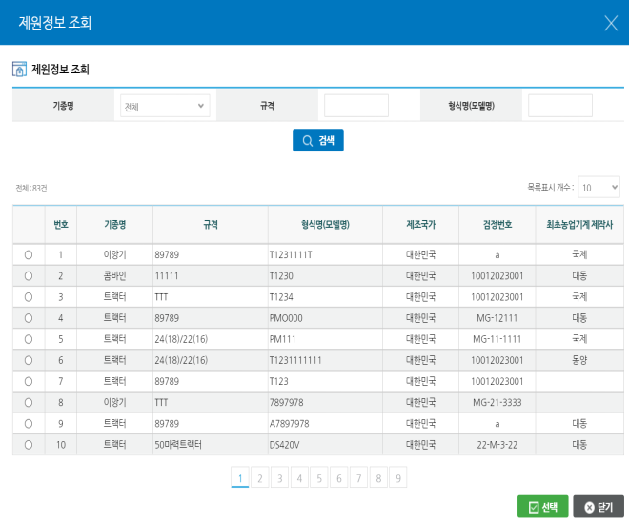
02
농업기계화 촉진법
농업기계신고관리시스템 설명
3. 농업기계신고관리시스템 신품 판매 신고 방법(2/2)
1
1-1
3
2
① [제조번호 검색] 버튼을 클릭하여 제조번호 조회 후 판매신고할 제조번호를 선택 후 제원의 정보를 불러옵니다.
② 필수 사항을 추가 입력한 후 [저장] 버튼을 클릭하여 내용을 저장할 수 있습니다.
③ [판매신고] 버튼을 클릭하여 최종적으로 판매신고를 완료합니다.
1-1

Slide 15
02
농업기계화 촉진법
농업기계신고관리시스템 설명
4. 농업기계신고관리시스템 중고거래 신고 방법(1/2)
① [검색] 버튼을 클릭하여 검색 조건에 따른 농업기계 중고제품 거래 목록을 조회합니다..
② [중고거래 신고] 버튼을 클릭하여 중고 농업기계 거래 신고를 할 수 있는 팝업창을 호출합니다.
③ 중고거래 신고 목록에서 [상세보기] 버튼을 클릭하면 처리상태에 따라 “수정” 또는 “상세조회” 팝업창이 호출됩니다.
(작성중: 수정 팝업창 호출 / 중고거래신고완료: 상세조회 팝업창 호출)
④ 중고제품 거래 신고 목록을 엑셀로 다운로드할 수 있습니다.

Slide 16
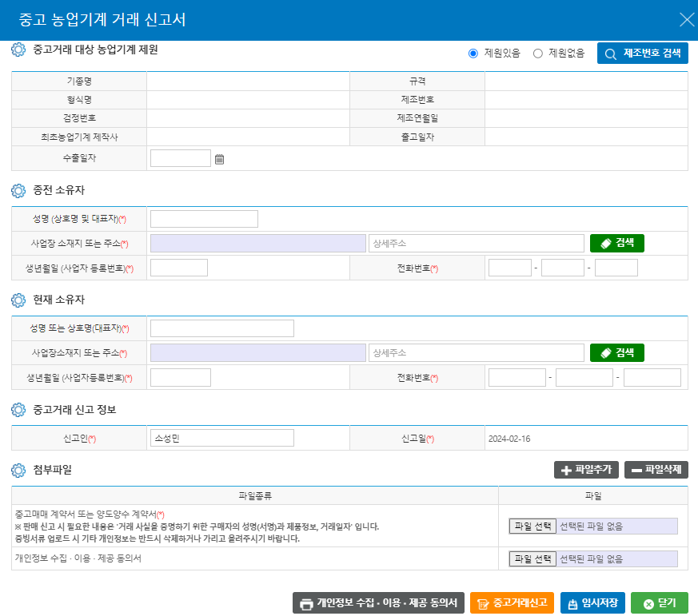
02
농업기계화 촉진법
농업기계신고관리시스템 설명
4. 농업기계신고관리시스템 중고거래 신고 방법(2/2)
1
2
1-1
4
3
① 중고거래 신고할 제품의 제원정보가 시스템에 등록되어 있는지에 따라 제원 유무를 선택합니다.
(제원 없음 선택 시 중고거래 신고서의 내용을 수기로 입력합니다.)
② [제조번호 검색] 버튼을 클릭하여 제조번호 조회 후 중고거래 신고할 제조번호를 선택 후 제원의 정보를 불러옵니다.
③ 필수 사항을 추가 입력한 후 [저장] 버튼을 클릭하여 내용을 저장할 수 있습니다.
④ [중고거래 신고] 버튼을 클릭하여 최종적으로 중고래 신고를 완료합니다.

Slide 17
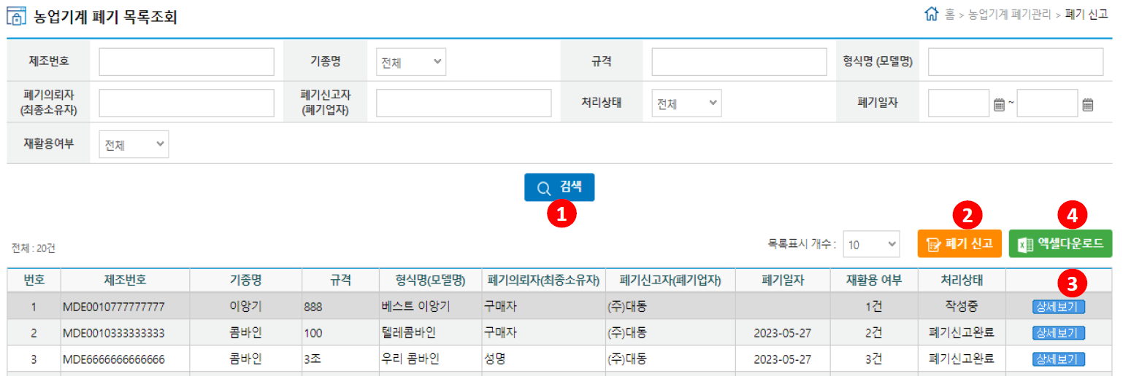
02
농업기계화 촉진법
농업기계신고관리시스템 설명
5. 농업기계신고관리시스템 폐기신고 (1/2)
① [검색] 버튼을 클릭하여 검색 조건에 따른 농업기계 폐기 목록을 조회합니다..
② [폐기신고] 버튼을 클릭하여 농업기계 폐기 신고를 할 수 있는 팝업창을 호출합니다.
③ 농업기계 폐기 목록에서 [상세보기] 버튼을 클릭하면 처리상태에 따라 “수정” 또는 “상세조회” 팝업창이 호출됩니다.
(작성중: 수정 팝업창 호출 / 폐기신고완료: 상세조회 팝업창 호출)
④ 농업기계 폐기 신고 목록을 엑셀로 다운로드할 수 있습니다.

Slide 18
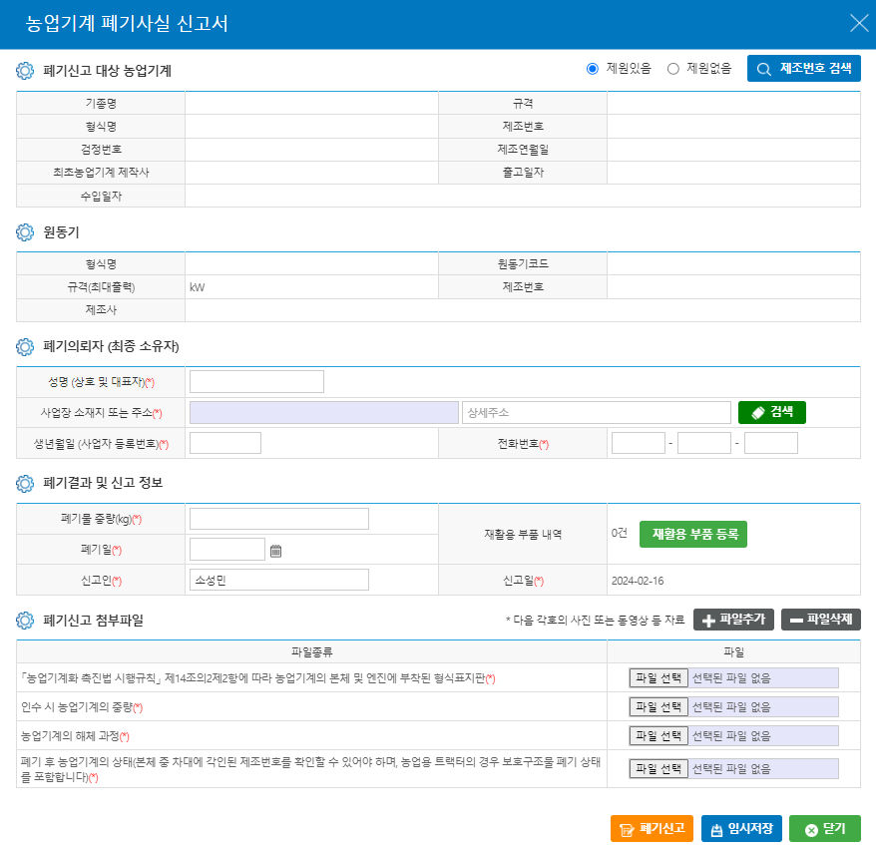
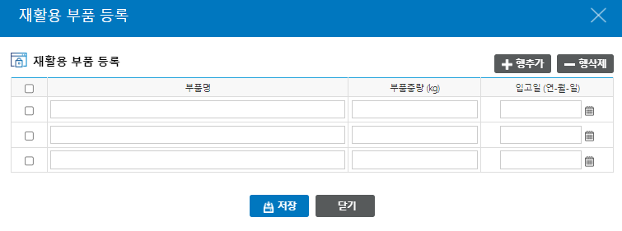
02
농업기계화 촉진법
농업기계신고관리시스템 설명
5. 농업기계신고관리시스템 폐기신고 (2/2)
1
2
3
5
4
① 폐기신고할 제품의 제원정보가 시스템에 등록되어 있는지에 따라 제원 유무를 선택합니다.
(제원 없음 선택 시 농업기계 폐기사실 신고서의 내용을 수기로 입력합니다.)
② [제조번호 검색] 버튼을 클릭하여 제조번호 조회 후 폐기신고할 제조번호를 선택 후 제원의 정보를 불러옵니다.
③ [재활용 부품 등록] 버튼을 클릭하여 폐기 과정에서 나온 재활용 부품 정보를 등록할 수 있는 팝업창을 호출합니다.
④ [저장] 버튼을 클릭하여 입력한 내용을 저장합니다.
⑤ [폐기신고] 버튼을 클릭하여 최종적으로 중고래 신고를 완료합니다.

Slide 19
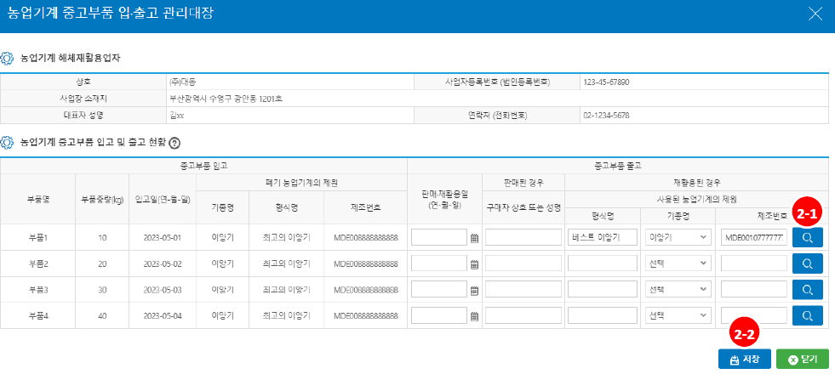
02
농업기계화 촉진법
농업기계신고관리시스템 설명
6. 농업기계신고관리시스템 중고부품 입/출고 관리
① “검색“ 버튼을 클릭하여 농업기계 중고부품 입/출고 목록을 조회합니다.
② 농업기계 중고부폼 입/출고 목록에서 “상세보기” 버튼 클릭으로 해당 중고 부품의 상세 내용 팝업창 호출
“돋보기” 버튼클릭으로 제품 조회하여 항목의 형식명, 기종명, 제조번호에 선택한 제품의 정보 확인
중고부품 출고 정보를 작성한 후 [저장] 버튼을 클릭하여 입력한 내용을 저장합니다.
③ 농업기계 중고부품 입/출고 목록을 엑셀로 다운로드할 수 있습니다.

Slide 20
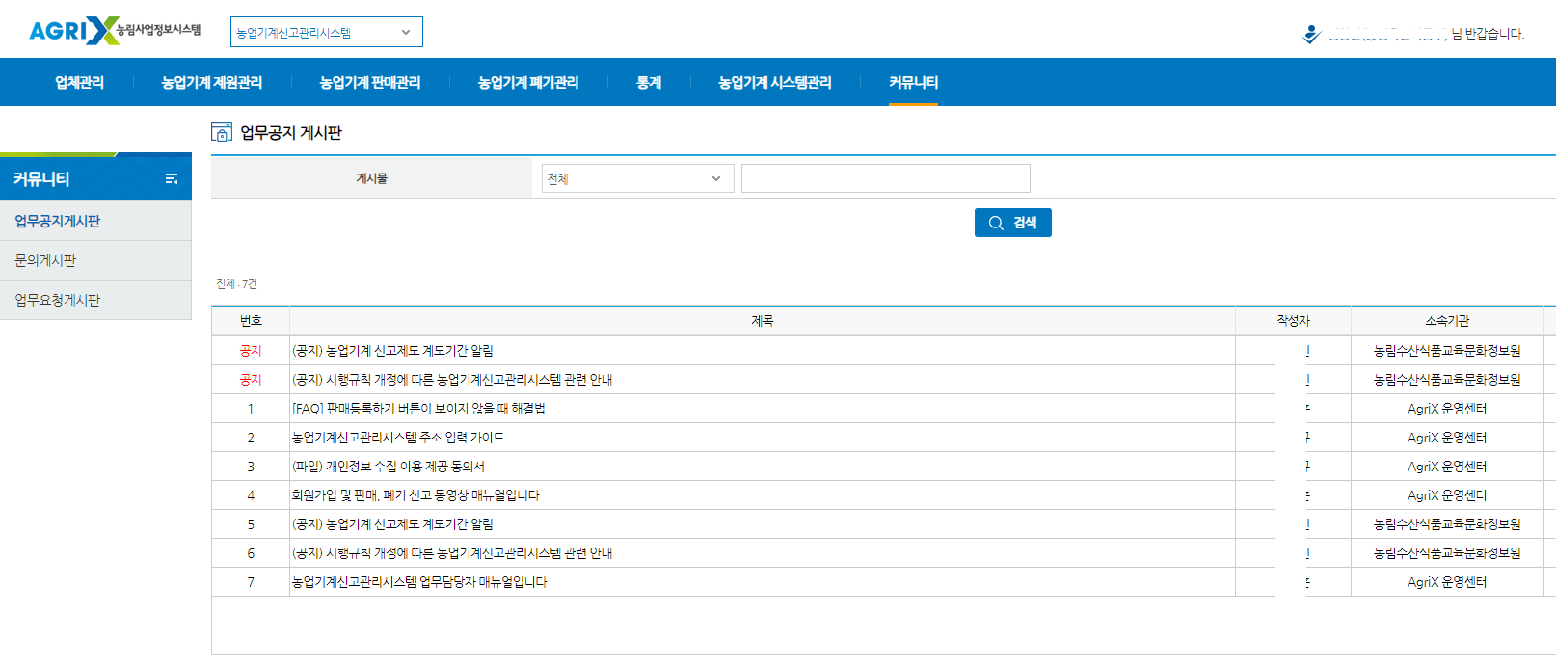
02
농업기계화 촉진법
농업기계신고관리시스템 설명
7. 농업기계신고관리시스템 커뮤니티
시스템이용과 관련하여 소통을 위해 커뮤니티메뉴에 업무공지 게시판, 문의게시판, 업무관련 요청 게시판을 운영하고 있습니다.

Slide 21
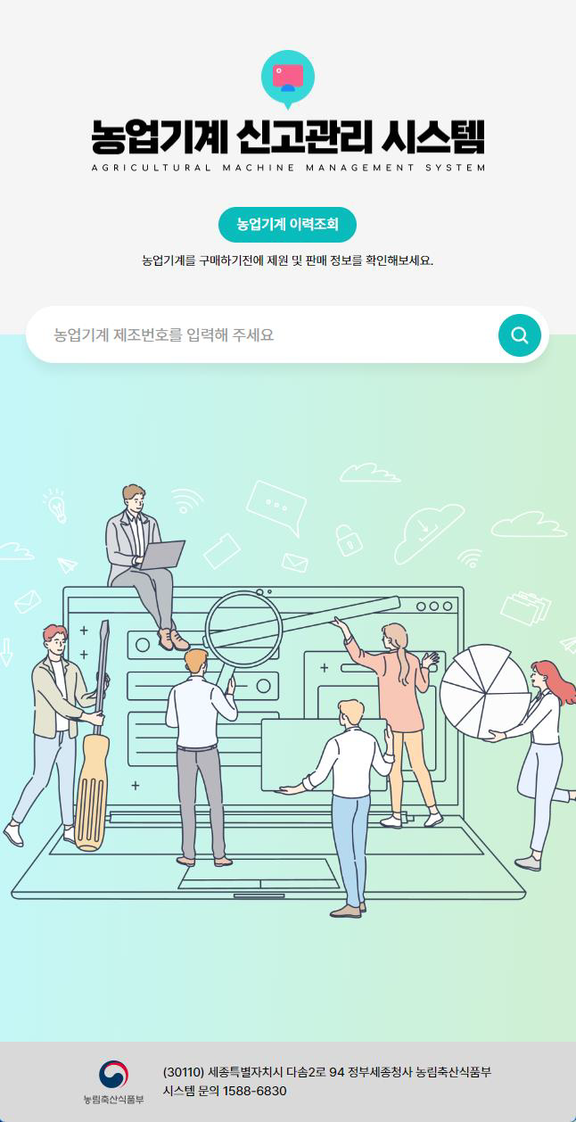
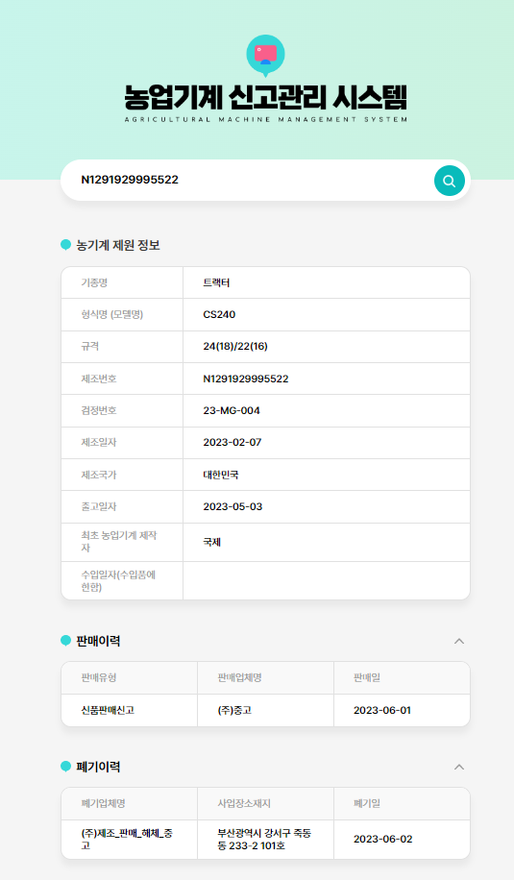
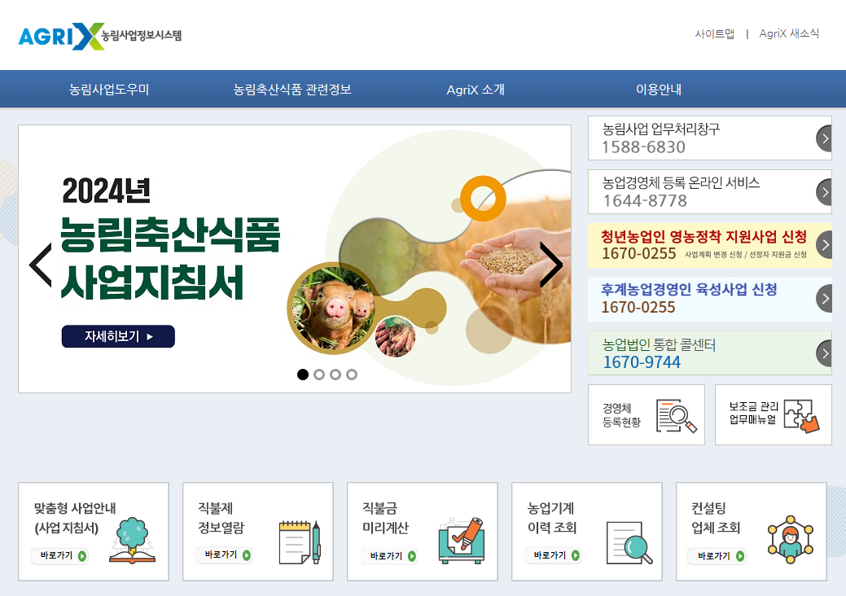
02
농업기계화 촉진법
농업기계신고관리시스템 설명
8. 농업기계신고관리시스템 대국민 이력 조회 서비스

Slide 22
03
농업기계화 촉진법
그간 주요 질의
주요 질의응답
Q. 제조·수입업자와 판매위탁업자간 혹은 판매위탁업자간 거래도 신고해야 하는지?
시행규칙에 제조·수입업자와 판매위탁업자의 농업기계 신고를 조항으로 달리하여 규정하고 있으므로 제조·수입업자에서 판매위탁업자간 거래도 신고하여야 하며, 유통이력 관리를 위해 판매위탁업자간 판매도 신고하여야 합니다.
Q. 신품판매를 위해 농업기계 사후관리업소가 중고 농업기계를 농업인으로부터 구입한 경우 신고대상인지?
사후관리업소가 농업인으로부터 중고 농업기계를 구입하거나, 농업인에게 판매한 경우 모두 신고하여야 합니다.
Q. 농협은 어떤 경우 신고하여야 하는지?
(신품신고) 농협에서 직접 신품을 판매 하였을 경우에만 판매위탁업체와 같이 신품판매 신고를 해야 합니다.
(중고거래) 농업인이 면세유 신청 시 개인간 거래, 상속 등 농업인이 요청 한 경우 중고거래를 신고해야 합니다.
Q. 농업기계 신고를 위한 판매가 이루어지는 시점은 언제부터 인지요?
매매계약서상 계약이 체결된 날로써 거래가 발생한 날이 판매일입니다. 아울러 신고기간이 지난 경우에도 반드시 신고 하셔야 하며 계약시점과 실제 인도한 시점이 길어진 경우 인도날짜를 증명할 수 있도록 증빙을 제출해주시기 바랍니다.

Slide 23
03
농업기계화 촉진법
그간 주요 질의
Q. 판매신고서 작성 시 제조번호 검색이 되질 않습니다. 이유가 무엇인가요?
제조·수입업체에서 판매신고가 된 제조번호만 검색이 가능합니다. 먼저 해당 제조/수입업체에 해당 제조번호의 판매신고를 요청 후 위탁판매 신고 시 검색 할 수 있습니다.(단, 빠른 시일 내에 신고를 하여야 하는 경우 형식명으로 신고 가능합니다.)
Q. 농업기계 판매, 거래 시 매매계약서를 첨부하여야 하는지?
매매계약서 증빙하는 것을 원칙으로 합니다. 다만 계약일로 부터 10일 이내 계약이 완료 될 수 없는 명백한 사유가 있는 경우 인도인수확인서, 세금계산서 등 기타 거래를 증빙 할 수 있는 대체 서류로 신고 하실 수 있습니다.
(증빙서류에 주민번호, 계약금액 등 개인정보 및 민감정보는 가려서 제출 하시기 바랍니다.)
Q. 판매신고 시 구매자의 이름, 생년월일, 주소, 연락처 등 개인정보를 입력하게 되어 있는데 개인정보 동의서를 받아야 하는지?
법인 사업자가 아닌 개인 사업자 농업인은 시스템에 개인정보 동의서 양식을 통해 자필 서명하여 첨부하여야 함
Q. 농업인이 판매신고가 되었는지를 확인 하는 방법이 있는 지?
애그릭스 접속하여 “농업기계 이력 조회” 바로 가기에서 제조번호를 입력하고 본인인증 후 신고내역을 조회 할 수 있습니다.

